Slide 1

14장. 포인터와 함수에 대한 이해

Slide 2
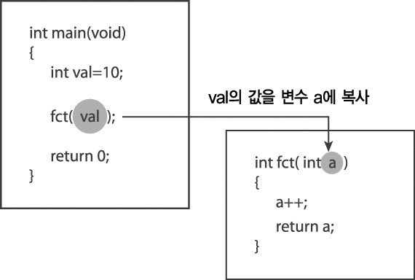
14-1 함수의 인자로 배열 전달하기
기본적인 인자의 전달 방식
  값의 복사에 의한 전달
그림 14-1

Slide 3
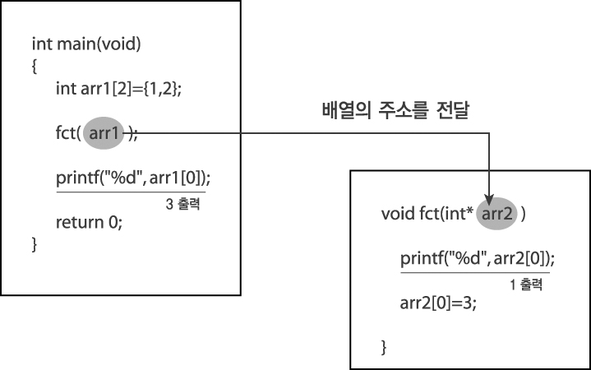
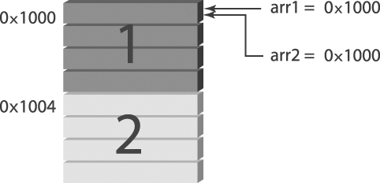
14-1 함수의 인자로 배열 전달하기
배열의 함수 인자 전달 방식
  배열 이름(배열 주소, 포인터)에 의한 전달
#include <stdio.h>
void fct(int *arr2);
int main(void)
{
int arr1[2]={1, 2};
fct(arr1);
printf("%d \n", arr1[0]);
return 0;
}
void fct(int *arr2)
{
printf("%d \n", arr2[0]);
arr2[0]=3;
}
그림 14-2
그림 14-3

Slide 4
14-1 함수의 인자로 배열 전달하기
배열 이름, 포인터의 sizeof 연산
  배열 이름 : 배열 전체 크기를 바이트 단위로 반환
  포인터 : 포인터의 크기(4)를 바이트 단위로 반환
  arr_adder.c 참조
#include <stdio.h>
int main(void)
{
int arr[5];
int* pArr=arr;
printf(“%d \n”, sizeof(arr) ); // 20 출력
printf(“%d \n”, sizeof(pArr) ); // 4 출력
return 0;
}

Slide 5
14-1 함수의 인자로 배열 전달하기
"int * pArr" vs. "int pArr[ ]"
  둘 다 같은 의미를 지닌다.
  선언 "int pArr[ ]"은 함수의 매개 변수 선언 시에만 사용 가능
  max_fct.c 참조
int function(int pArr[])
{
int a=10;
pArr=&a; // pArr이 다른 값을 지니게 되는 순간
return *pArr;
}

Slide 6
14-2 Call-By-Value와 Call-By-Reference
Call-By-Value
  값의 복사에 의한 함수의 호출
  가장 일반적인 함수 호출 형태
#include <stdio.h>
int add(int a, int b);
int main(void)
{
int val1=10;
int val2=20;
printf(" 결 과 : ", add(val1, val2);
return 0;
}
int add(int a, int b)
{
return a+b;
}

Slide 7
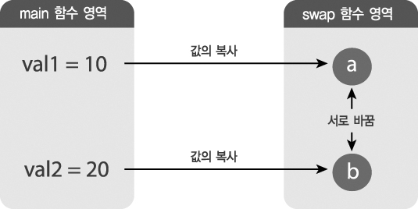
14-2 Call-By-Value와 Call-By-Reference
Call-By-Value에 의한 swap
int main(void)
{
int val1=10;
int val2=20;
swap(val1, val2);
printf("val1 : %d \n", val1);
printf("val2 : %d \n", val2);
return 0;
}
void swap(int a, int b)
{
int temp=a;
a=b;
b=temp;
printf("a : %d \n", a);
printf("b : %d \n", b);
}
그림 14-5

Slide 8
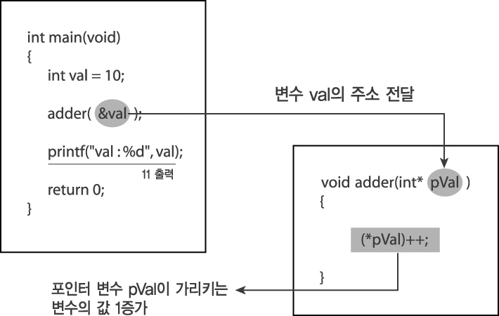
14-2 Call-By-Value와 Call-By-Reference
Call-By-Reference
  참조(참조를 가능케 하는 주소 값)를 인자로 전달하는 형태의 함수 호출
그림 14-6

Slide 9
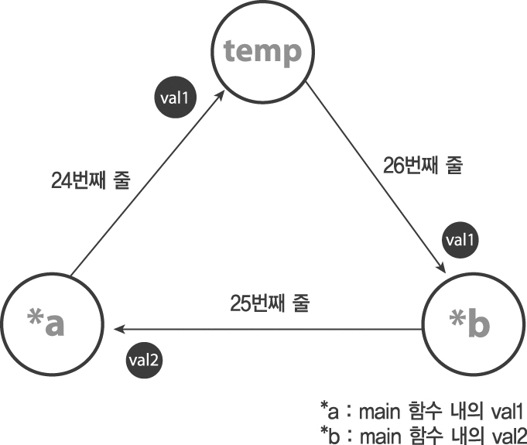
14-2 Call-By-Value와 Call-By-Reference
Call-By-Reference에 의한 swap
int main(void)
{
int val1=10;
int val2=20;
printf("Before val1 : %d \n", val1);
printf("Before val2 : %d \n", val2);
swap(&val1, &val2); //val1, val2 주소 전달
printf("After val1 : %d \n", val1);
printf("After val2 : %d \n", val2);
return 0;
}
void swap(int* a, int* b)
{
int temp=*a;
*a=*b;
*b=temp;
}
그림 14-7

Slide 10
14-2 Call-By-Value와 Call-By-Reference
scanf 함수 호출 시 &를 붙이는 이유
  case 1
  case 2
int main(void)
{
int val;
scanf("%d", &val);
. . . . .
int main(void)
{
char str[100];
printf("문자열 입력 : ");
scanf("%s", str);
. . . . .

Slide 11
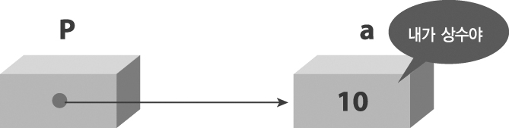
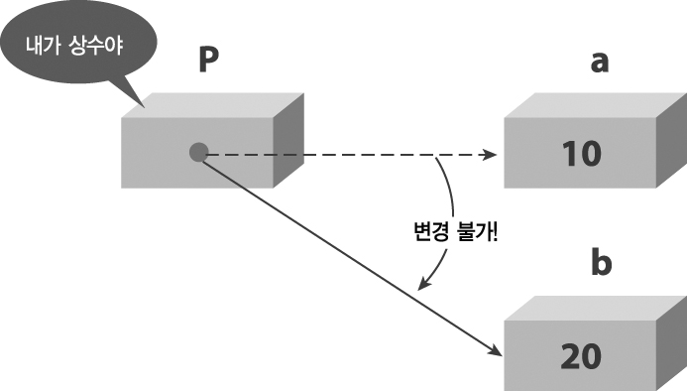
14-3 포인터와 const 키워드
포인터가 가리키는 변수의 상수화
포인터 상수화
int a = 10;
const int * p = &a;
*p=30 // Error!
a=30 // OK!
그림 14-8
int a=10;
int b=20;
int * const p = &a;
p=&b // Error!
*p=30 // OK!
그림 14-9

Slide 12
14-3 포인터와 const 키워드
const 키워드를 사용하는 이유
  컴파일 시 잘못된 연산에 대한 에러 메시지
  프로그램을 안정적으로 구성
#include <stdio.h>
float PI=3.14;
int main(void)
{
float rad;
PI=3.07; // 분명히 실수!!
scanf("%f", &rad);
printf("원의 넓이는 %f \n", rad*rad*PI);
return 0;
}
#include <stdio.h>
const float PI=3.14;
int main(void)
{
float rad;
PI=3.07; // Compile Error 발생!
scanf("%f", &rad);
printf("원의 넓이는 %f \n", rad*rad*PI);
return 0;
}

